Slide 1


Herzlich Willkommen
Einarbeitungsworkshop 2020
Tag 1
Unternehmensvorstellung / markt
Prozesse / Strategien / Wettbewerbsvorteile

Slide 2
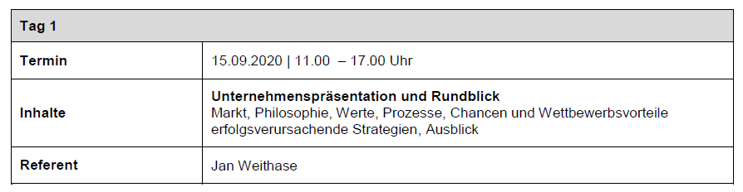
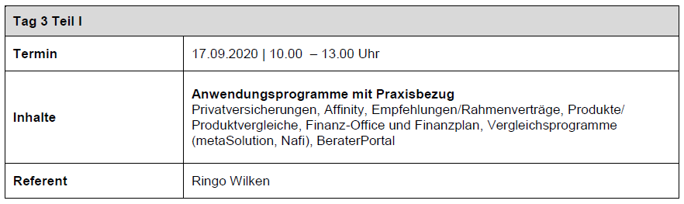
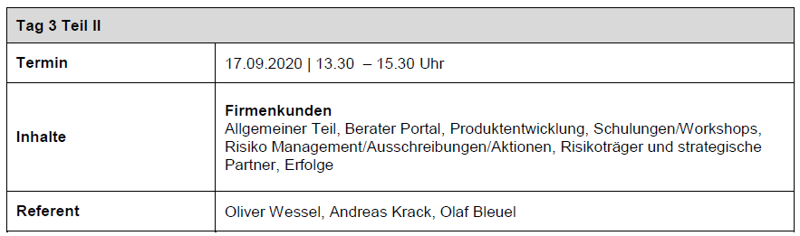
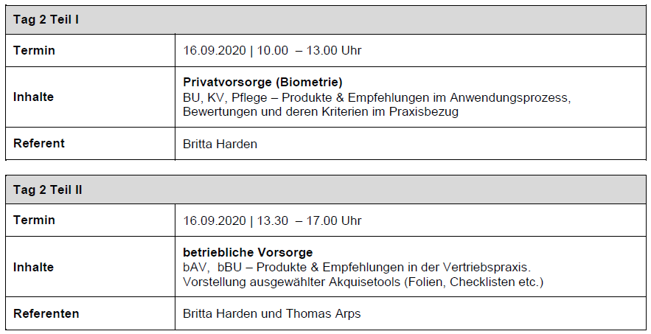
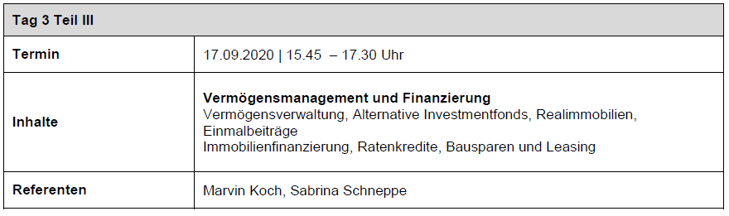
AGENDA / ZIELE

Slide 3
PROJEKTE
Die sieben Phasen eines Projektes:
Begeisterung
Verwirrung
Ernüchterung
Suche nach dem Schuldigen
Bestrafung eines Unschuldigen
Auszeichnung eines Nichtbeteiligten
Rückkehr zum altbewährten System

Slide 4


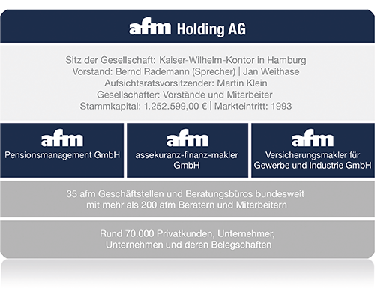
HINTER DEN KULISSEN

Slide 5
Die afm Unternehmensgruppe
Einer der größten unabhängigen Finanzdienstleister Deutschlands

Slide 6


HINTER DEN KULISSEN
Unabhängigkeit

Slide 7
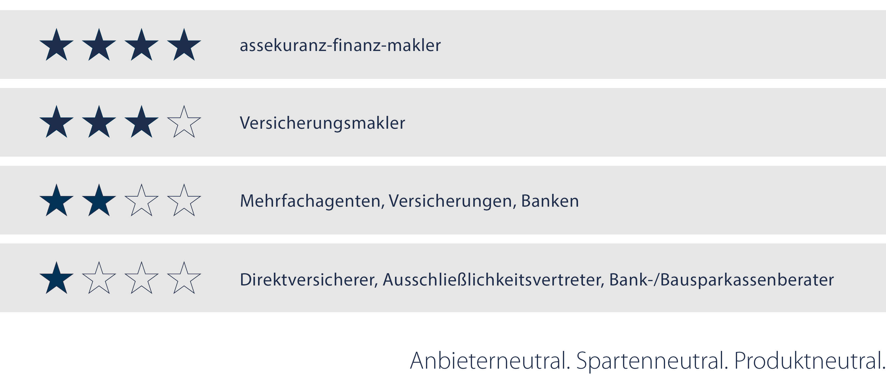
GANZHEITLICHE ENTSCHEIDUNGSGRUNDLAGEN
447

Slide 8

Produktspezifische Markt- und Anbieteranalysen
Unter anderem in den Bereichen:
Altersvorsorge
Kapitalanlage
Berufsunfähigkeitsversicherung
Pflegeversicherung
betriebliche Altersversorgung
Firmenversicherung
Kfz Versicherung
Krankenversicherung
Privatversicherung
Baufinanzierung
....

Slide 9
Philosophie und Alleinstellungen
“Ø Ersparnispotential 500 € p. a. je Haushalt“
Markterfahrung, Qualifikation und Stress-Test
Detaillierte Anforderungsprofile
Einkaufsvorteile und Netzwerke
Veredelte Produktlösung
Marktführende Angebote in Preis und Leistung

Slide 10
HINTER DEN KULISSEN
Unabhängigkeit
Qualität

Slide 11


HINTER DEN KULISSEN

Slide 12
HINTER DEN KULISSEN
Diversifikation
Unabhängigkeit
Qualität

Slide 13
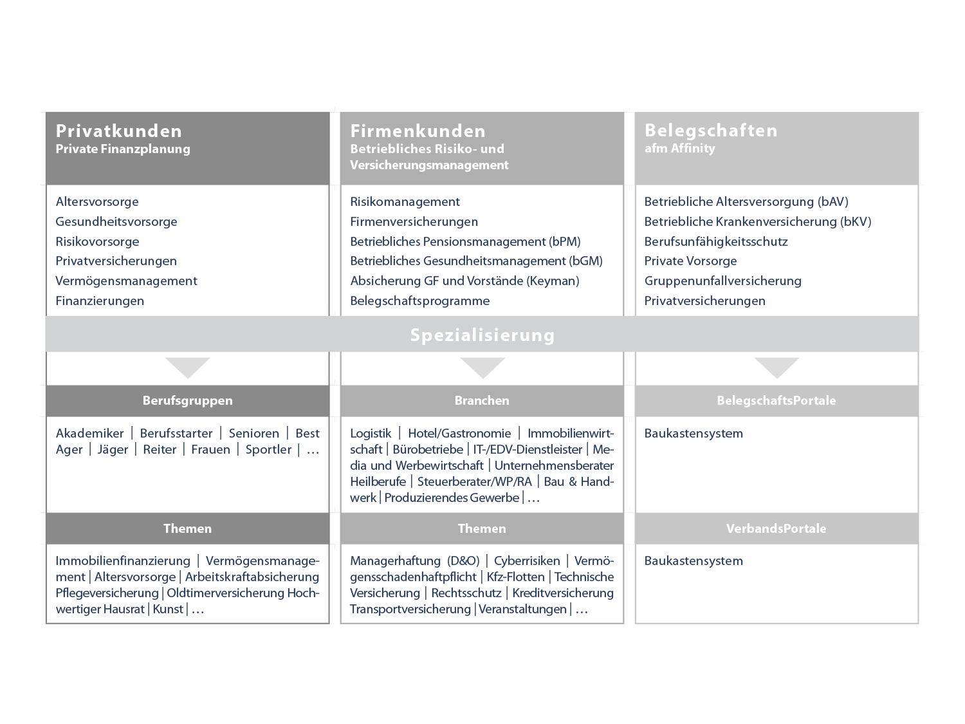
Potentialfelder Spezialisierung & Diversifikation

Slide 14
HINTER DEN KULISSEN
Diversifikation
Unabhängigkeit
Gemeinschaft
Qualität

Slide 15
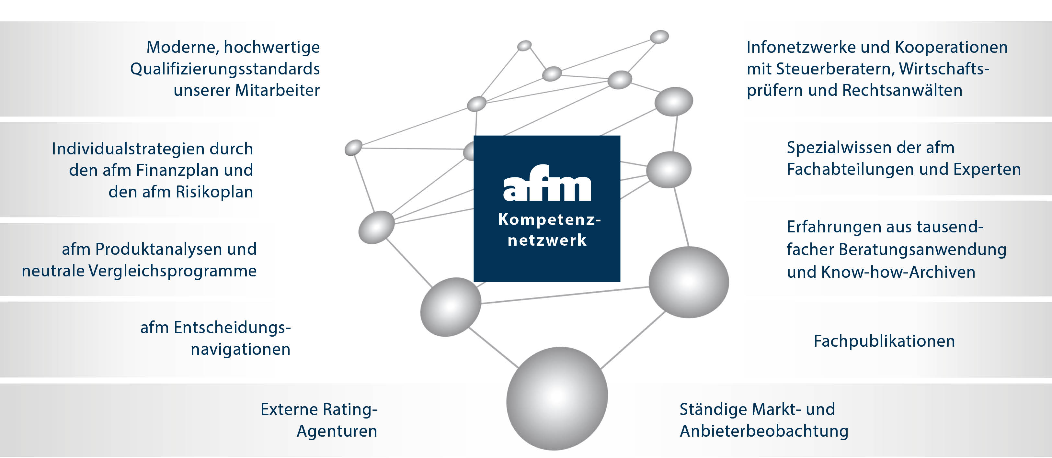
afm – EIN STARKES TEAM
Kompetenz-Management-System
Unabhängigkeit
Einfluss
Innovation
Produktportfolio
Privatkunden
Gemeinschaft
Betriebliche Vorsorge
Affinity
Firmen und Branchen
Informations-management
Vermögen und Kapitalanlagen
Wirkung
Dokumentation
Talente
Implizites Wissen
Expertise
Prozess
Diversifikation

Slide 16
HINTER DEN KULISSEN
Motive
Diversifikation
Unabhängigkeit
Gemeinschaft
Qualität

Slide 17
10 PRIMÄRE UNTERNEHMENSZIELE
marktführende Leistungswirkung, Kompetenz und Produktqualität für unsere Kunden
hohe Diversifikation
personelles Wachstum und Umsatzwachstum
bundesweite Marktdurchdringung erreichen
wirtschaftlicher Gemeinschaftserfolg
Kompetenz Management System
größtes selektiertes und unabhängiges Produktportfolio
hoher Bekanntheitsgrad und positive Spannungsbilanz
Wachstumsimpuls Unternehmenswerte verwirklichen
die Kundenqualitätsmarke der deutschen Finanzdienstleistung

Slide 18



HINTER DEN KULISSEN
185.480 *
70.000 *
**
153.733.692 *
***
447 *
*Stand 09.2019
** Stand 31.12.2019
*** in T € Stand 31.12.2019

Slide 19
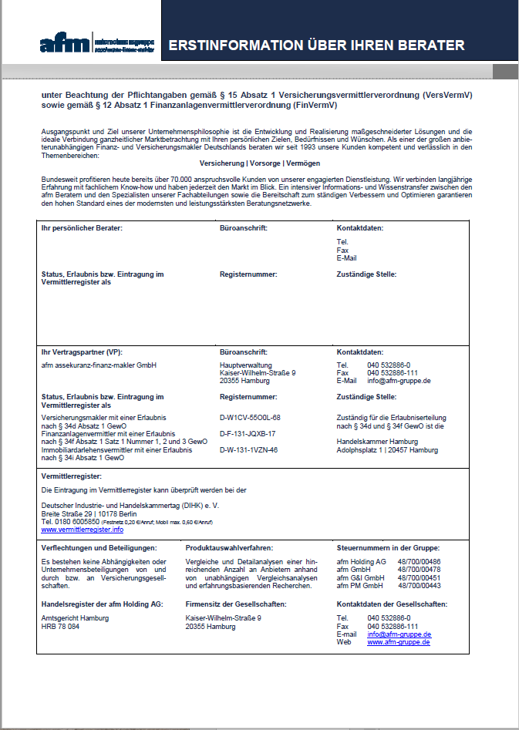
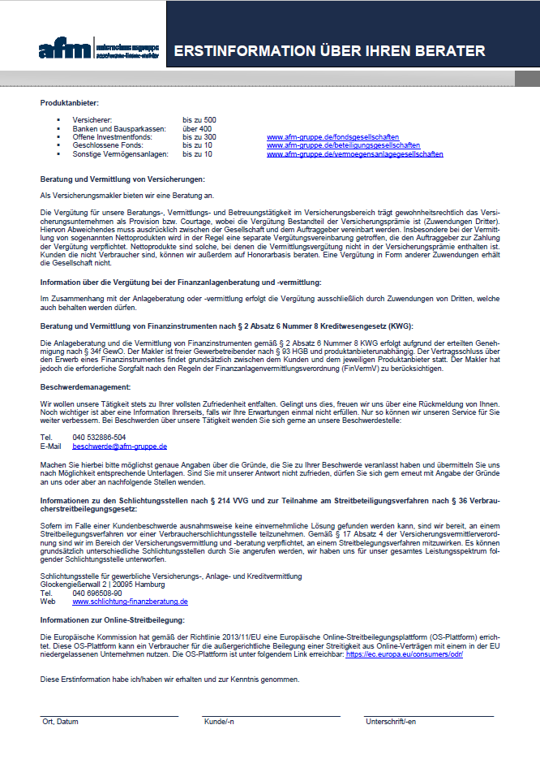
RAHMENBEDINGUNGEN UND AUSBLICK
Expansion der Regulierung und Co
Rechtliches / Regulierung
IDD
§ 34f GewO
LVRG
Honorarberatungsrichtlinie
Courtageregulierungen PKV
MIFID II
FinVermV
Key Investor Information / KID
Vertrieb
§ 34i GewO
Alternative Investment Fund Managers Directive
Solvency II
Packaged Retail Investment (Insurance) Products
Produkt

Slide 20



RAHMENBEDINGUNGEN UND AUSBLICK
Chancen

Slide 21
Marktchancen des 21. Jahrhunderts
1.
Wie spare ich Steuern?
Einkommensteuer
Erbschaftssteuer
Unternehmenssteuer
2.
Wie erhalte ich die
ideale Krankenversicherung?
Gesetzlich oder Privat
Zukünftige Leistungssicherheit

Slide 22
DIE 3 GRÖSSTEN ZUKUNFTSPROBLEME IN
DER GESETZLICHEN KRANKENVERSICHERUNG
Kostenanstieg Gesundheitswesen / medizinischer Fortschritt
Demographie
Sinkende Lohnquote

Slide 23
Marktchancen des 21. Jahrhunderts
1.
Wie spare ich Steuern?
Einkommensteuer
Erbschaftssteuer
Unternehmenssteuer
2.
Wie erhalte ich die
ideale Krankenversicherung?
Gesetzlich oder Privat
Zukünftige Leistungssicherheit
3.
Wie sichere ich meine Rente
optimal?
Gesetzliche Rente
Riester / Basis - Rente
Betriebliche Altersvorsorge
Eigeninitiative

Slide 24
Das Altersversorgungssystem
Altersversorgung
Kapitalanlageprodukte
Private Kapital- und Rentenversicherungen, sonstige Kapitalanlagen
Zusatzversorgung
Betriebliche Altersversorgung, Riester-Rente
Basisversorgung
GRV, Pensionen, berufsständische Versorgungswerke,
Basis-Rente

Slide 25
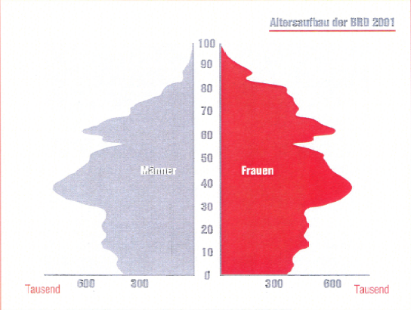
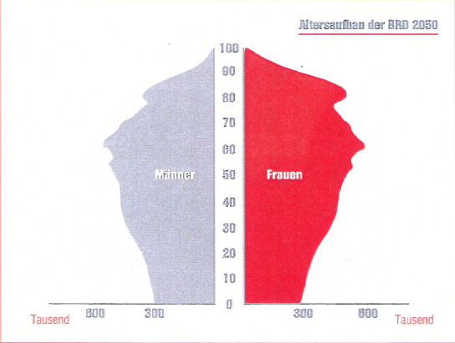
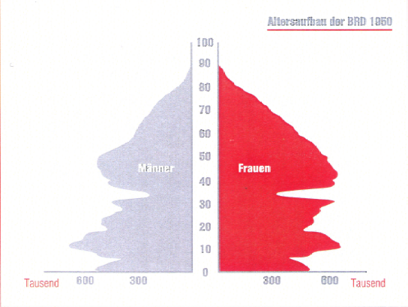
Marktchancen der Zukunft - Altersvorsorge
Altersaufbau der BRD 2050 (Quelle: Statistisches Bundesamt)

Slide 26
wesentliche Markteinflüsse
Rentenformel
Regelaltersgrenze 67
Rentenkürzung 7,2%
Nachhaltigkeitsfaktor
Rentenformel

Slide 27
wesentliche Markteinflüsse
Rentenformel
Regelaltersgrenze 67
Neuer aktueller Rentenwert (alte Bundesländer):
Rentenkürzung 7,2%
Dabei sind:
AR | ➔ | aktueller Rentenwert
BE | ➔ | Bruttolohn- und Gehaltssumme je durchschnittlich beschäftigtem Arbeitnehmer
RVB | ➔ | durchschnittlicher Beitragssatz in der Rentenversicherung der Arbeiter und der Angestellten
AVA | ➔ | Altersvorsorgeanteil
RQ | ➔ | Rentnerquotient
Nachhaltigkeitsfaktor
Rentenformel
Rentenkürzung 14 %
Notes:
Auswirkung: Selbst bei konstantem GRV - Beitragssatz wird die Bruttolohnsteigerung in jedem Jahr bis 2010 mit einem Faktor < 1 mulitpliziert, so daß der Anstieg der laufenden Renten ab sofort gebremst wird.
Die Berücksichtigung des anpassungsmindernden AVA wird damit begründet, dass allen Arbeitnehmern seit dem Jahre 2002 die staatlich geförderte private Altersvorsorge offen steht; die hierfür aufzuwendenden Beträge reduzierten - vergleichbar einem steigenden RV-Beitrag - die verfügbaren Einkommen der Arbeitnehmer.

Slide 28
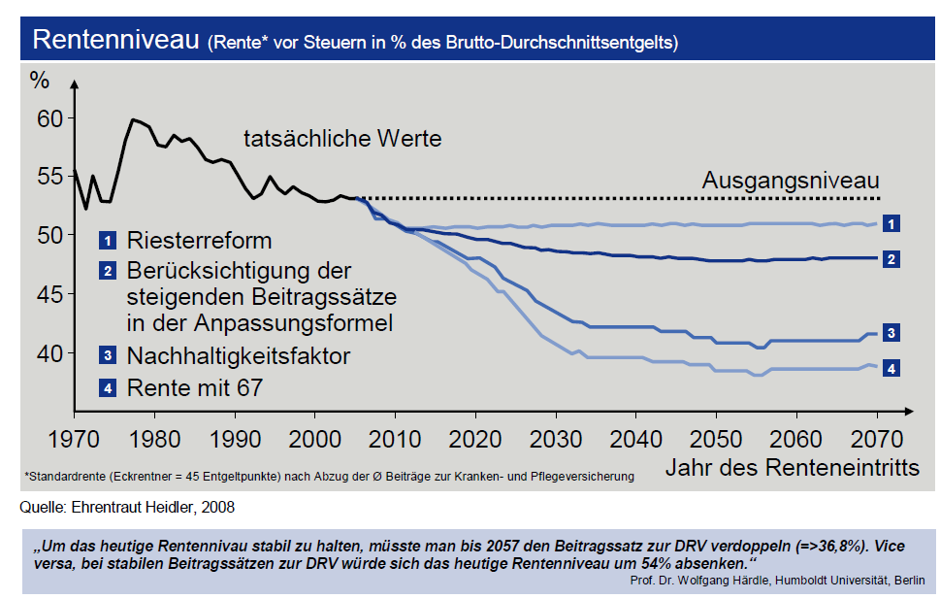
Altersvorsorgemarkt
Notwendige zusätzliche Vorsorgeleistungen betragen 100% der derzeitigen Lebensversicherungsprämien in Deutschland

Slide 29
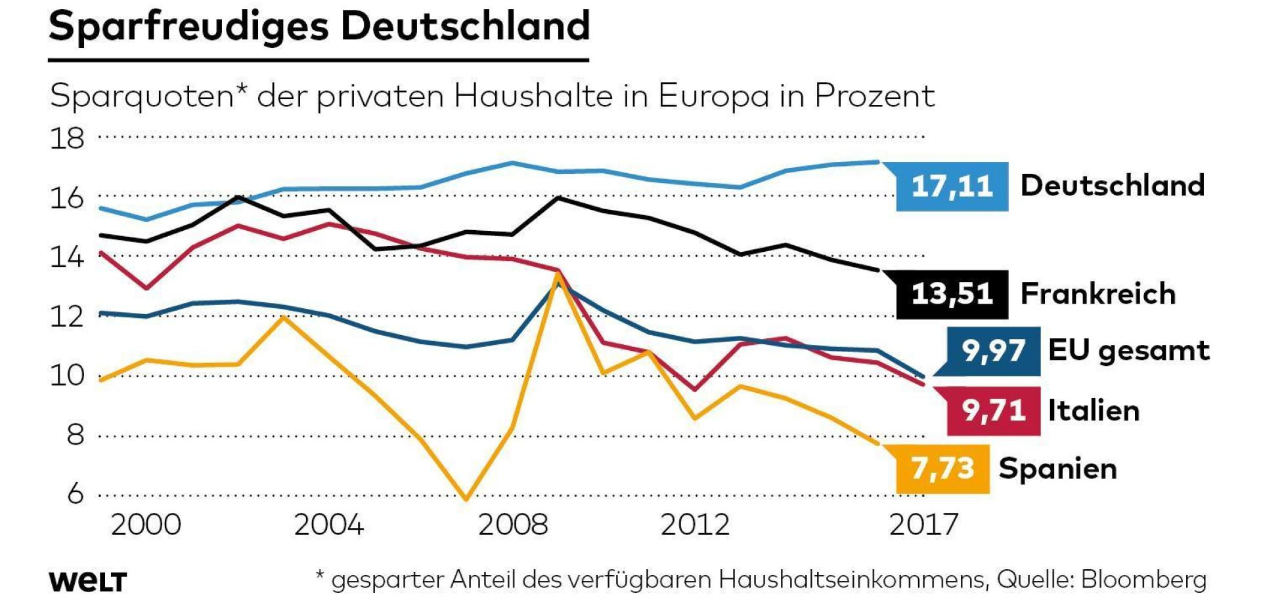
Sparquote

Slide 30
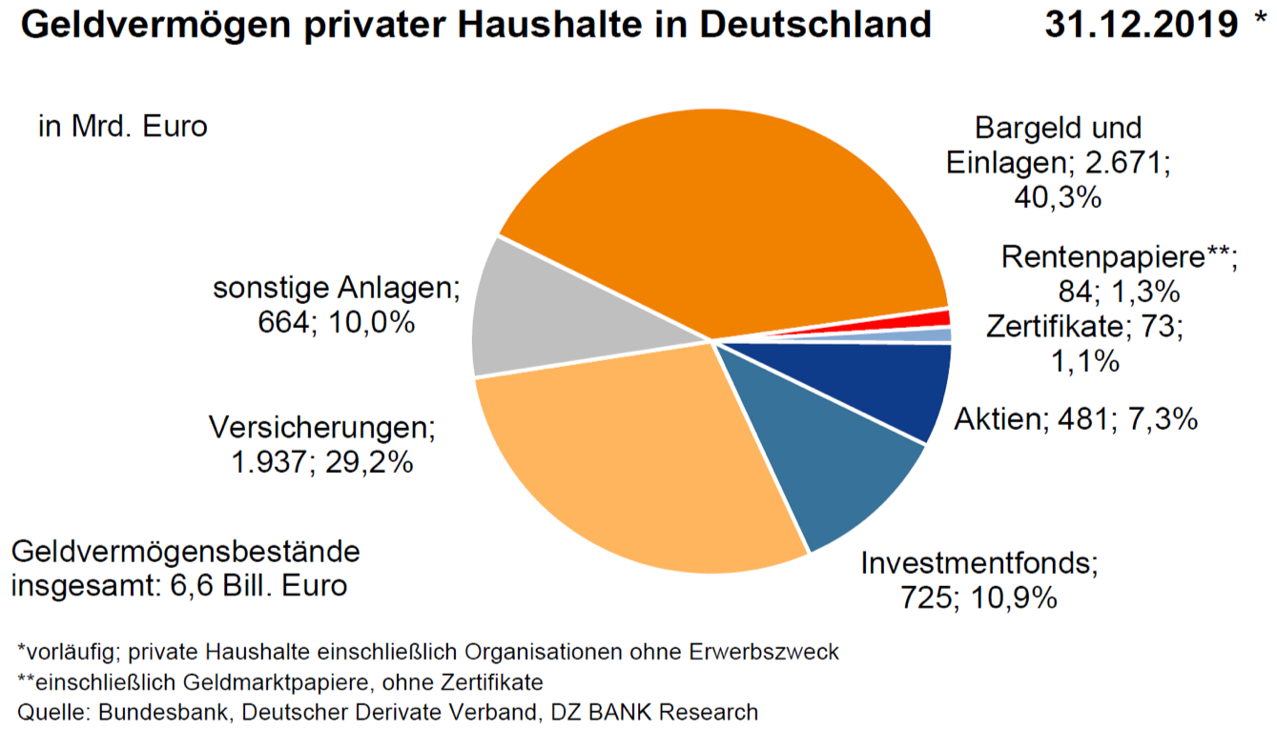
Der private Geldschatz

Slide 31
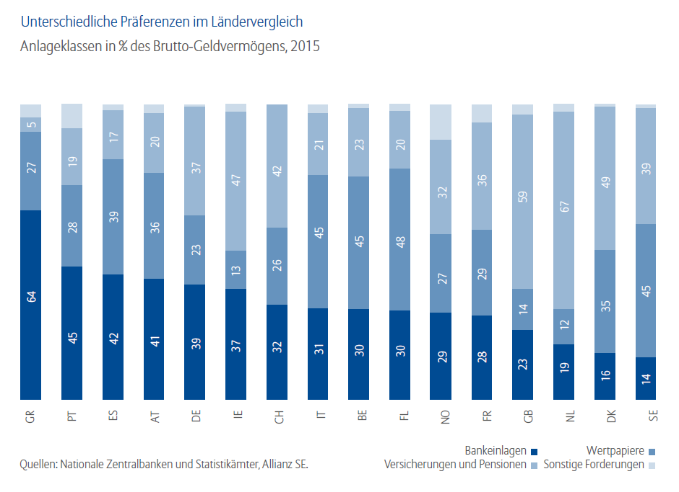
Vermögensstruktur im Europäischen Vergleich

Slide 32

Vermögensstruktur im Europäischen Vergleich

Slide 33
Marktchancen der Zukunft – Altersvorsorge
- in Millionen Euro -
Prämienvolumen bei Lebensversicherungen in GB
Schwäche der
Aktienmärkte
Fondsprodukte
173 Mrd. €
Occupational Pensions
Personal Pensions
Stakeholder Pensions
Konjunkturschwäche
Immobilienkrise
regulatorische Änderungen
99,5 Mrd. €
Deutschland in 2019
Quelle: Allianz

Slide 34



Komplexität
bAV
Rürup
Rente
Riester
Fonds
Beteiligungen
Anleihen
Aktien
Bank

Slide 35
ELEMENTE / INSTRUMENTE EINER MODERNEN UND
MOTIVORIENTIERTEN VORSORGEBERATUNG
erstklassige Strategie passend gemacht für den einzelnen Kunden
1. Welcher Bedarf?
Finanzplan
Finanzplaner PRO
3. Welche Anlagesegmente?
Risikoklassenfinder
Marktbewertung
4. Welche Produkte?
Entscheidungsnavigation
Vergleichsrechner
2. Welche Produktwege?
Analysefragen
Strategienavigation

Slide 36
Marktchancen des 21. Jahrhunderts
1.
Wie spare ich Steuern?
Einkommensteuer
Erbschaftssteuer
Unternehmenssteuer
2.
Wie erhalte ich die
ideale Krankenversicherung?
Gesetzlich oder Privat
Zukünftige Leistungssicherheit
3.
Wie sichere ich meine Rente
optimal?
Gesetzliche Rente
Riester-Rente
Betriebliche Altersvorsorge
Eigeninitiative
4.
Wie schütze und vermehre
ich mein Vermögen?
Sachwerte
Sicherheit
Rendite
Finanzierung
Inflation

Slide 37
Rahmenbedingungen: Inflation
Egal, ob wir von Teuerungsraten, von steigenden Lebenshaltungskosten oder von Inflation sprechen – gemeint ist immer die
Geldentwertung
„Wissen Sie noch was ein Brot,
ein Friseurbesuch oder ein Liter Kraftstoff vor 40 Jahren kosteten?“

Slide 38
Rahmenbedingungen: Inflation
Teuerungsraten:
1990¹
Faktor
2020
Faktor
2050²
Brot:
0,67 €
4,8
3,20 €
4,8
15,36 €
1 Liter Benzin:
0,42 €
3,1
1,30 €
3,1
4,03 €
Friseurbesuch:
1,95 €
10,3
20 €
10,3
206 €
ETW Frankfurt
25.000 €
10
250.000 €
10
2.500.000 €
¹ DM-Preise in €
² Hochrechnung

Slide 39
Steigende Versorgungslücke
Lücke
1.400 €
Beispiel: heute 2.500 € Bruttoeinkommen
Rente
2.200 €
Lücke
900 €
Lücke
600 €
Rente
1.400 €
Rente
900 €
15 Jahre,
3% Inflation
15 Jahre,
3% Inflation
Nettoein-
kommen
1.500 €
Nettoein-
kommen
2.300 €
Nettoein-
kommen
3.600 €

Slide 40
Zwei Probleme künftiger Rentner
Steigende Versorgungslücke
85%
Wieviel brauche ich später?
80%
70%
60%
Wieviel habe ich später?
50%
19xx
20xx

Slide 41
Marktchancen des 21. Jahrhunderts
1.
Wie spare ich Steuern?
Einkommensteuer
Erbschaftssteuer
Unternehmenssteuer
2.
Wie erhalte ich die
ideale Krankenversicherung?
Gesetzlich oder Privat
Zukünftige Leistungssicherheit
3.
Wie sichere ich meine Rente
optimal?
Gesetzliche Rente
Riester-Rente
Betriebliche Altersvorsorge
Eigeninitiative
4.
Wie schütze und vermehre
ich mein Vermögen?
Sachwerte
Sicherheit
Rendite
Finanzierung
Inflation
5.
Wie sichere ich die Existenz?
Berufsunfähigkeitsversicherung
Hinterbliebenenschutz

Slide 42
BERUFSUNFÄHIGKEITSSCHUTZ
BEISPIEL: HEUTE 2.500 € BRUTTOEINKOMMEN
verheiratet
verheiratet
Lücke
1.400 €
Lücke
1.000 €
ledig
ledig
Lücke
1.100 €
Lücke
700 €
volle
EM-Rente
800 €
volle
EM-Rente
800 €
halbe
EM-Rente
400 €
halbe
EM-Rente
400 €
Nettoein-
kommen
1.500 €
Nettoein-
kommen
1.500 €
Nettoein-
kommen
1.800 €
Nettoein-
kommen
1.800 €

Slide 43
Marktchancen des 21. Jahrhunderts
1.
Wie spare ich Steuern?
Einkommensteuer
Erbschaftssteuer
Unternehmenssteuer
2.
Wie erhalte ich die
ideale Krankenversicherung?
Gesetzlich oder Privat
Zukünftige Leistungssicherheit
3.
Wie sichere ich meine Rente
optimal?
Gesetzliche Rente
Riester-Rente
Betriebliche Altersvorsorge
Eigeninitiative
4.
Wie schütze und vermehre
ich mein Vermögen?
Sachwerte
Sicherheit
Rendite
Finanzierung
Inflation
5.
Wie sichere ich die Existenz?
Berufsunfähigkeitsversicherung
Hinterbliebenenschutz
6.
Wer berät mich objektiv?
Transparenz
Kostenunterschiede
Versicherungsbedingungen

Slide 44









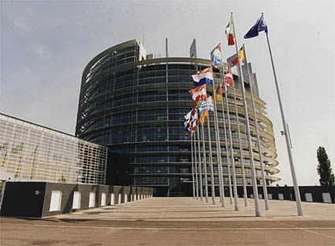

.... DIE RAHMENBEDINGUNGEN
UND DIE HERAUSFORDERUNGEN
400 Versicherer
Kapitalanlage-
gesellschaften
2500 Banken
26 Bausparkassen
1 Finanzamt
Gesetze
+
§§§
Sozialversiche-rungsträger
Anbieter des EU-Binnenmarktes

Slide 45

WORAUF KOMMT ES WIRKLICH AN?
Helfen die Empfehlungen der Medien und Publikationen?

Slide 46

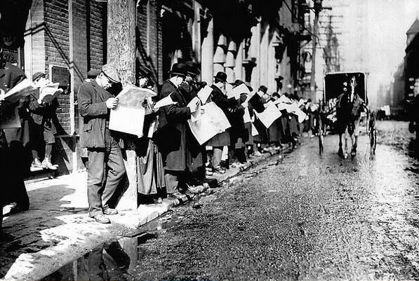
ZEITENWECHSEL
METAMORPHOSE?
Wirklich alles Anders?

Slide 47
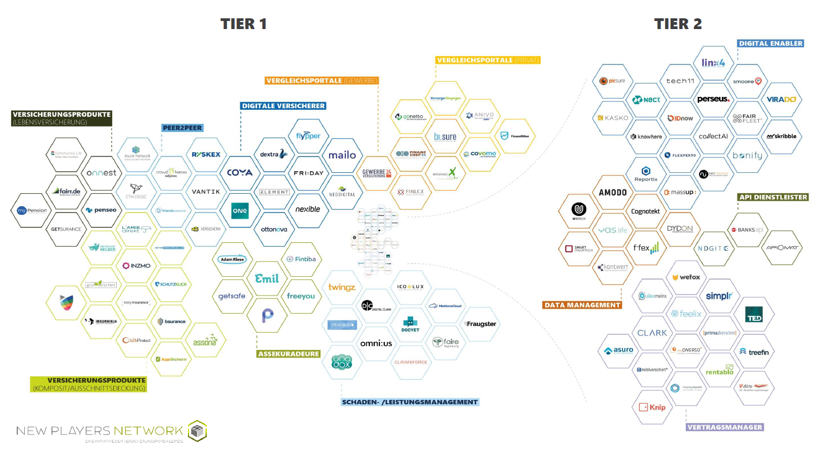
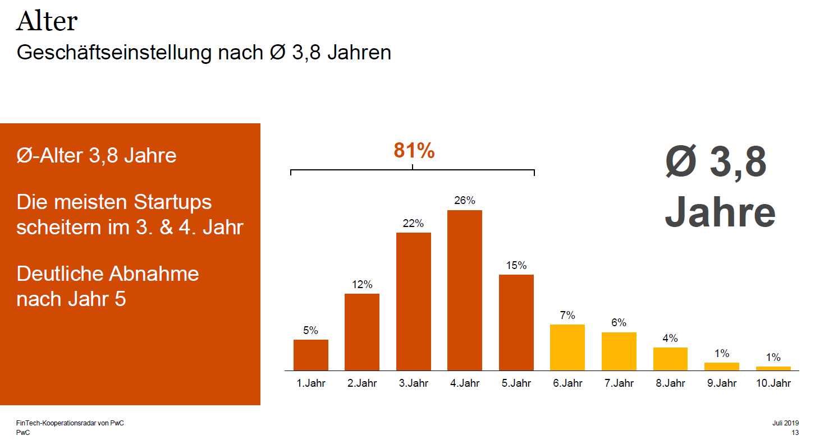
DIGITALE METAMORPHOSE?

Slide 48


DIGITALE METAMORPHOSE?

Slide 49


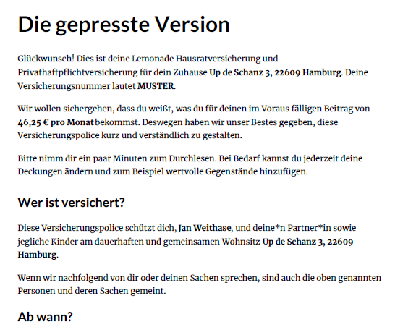
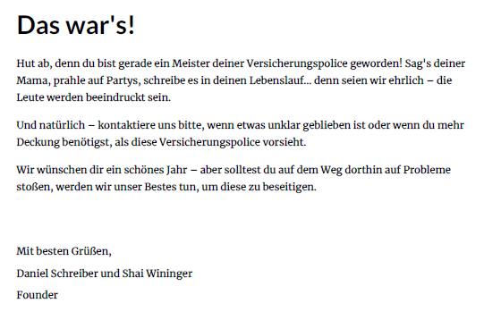



THESEN
„hip, schnell und einfach“ kann höheren Ansprüchen häufig nicht gerecht werden!!!
Deckungsbesonderheiten HSR / PHV (Auszug):
Pauschale Maximalerstattung je Gegenstand 2.000,- € und 30.000 ,- € je Risiko
höhere Einzel- und Gesamtwerte müssen separat gemeldet und bestätigt werden
Kein Schutz für Bargeld
Generell kein PHV Schutz für Drohnen, Pedelecs, Segways oder elektrische Skateboards (u.Ä.)
  über eine Best - Leistungsgarantie braucht man natürlich gar nicht erst zu sprechen…
Kein Schutz außerhalb des Versicherungsortes (Außenversicherung)
Kein Schutz für fremdes Eigentum oder bei Überlassung

Slide 50
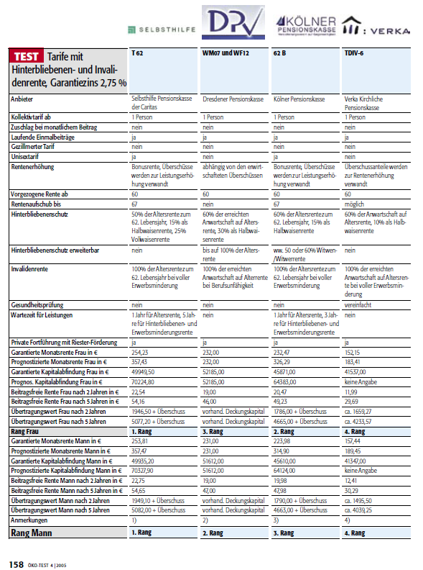

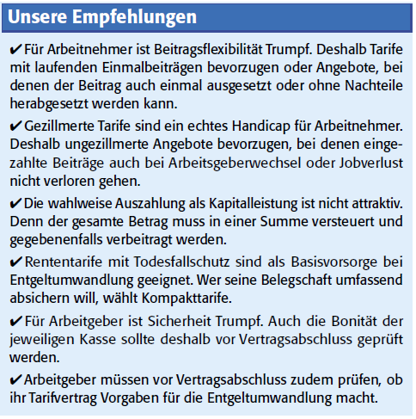
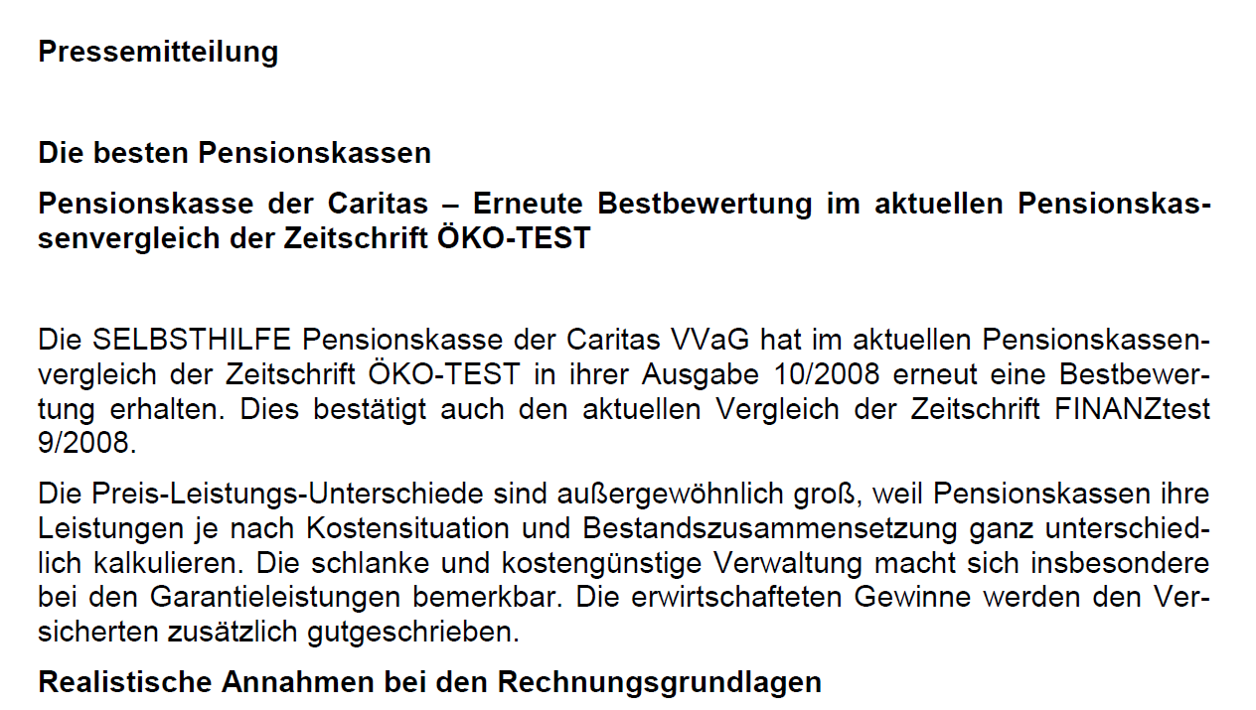
THESEN
nur ein Beispiel: Öko-Test 2005 und 2008…

Slide 51
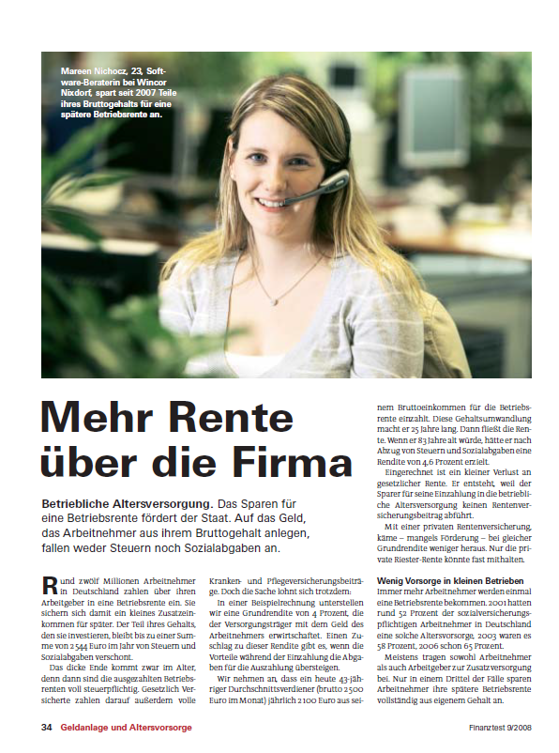
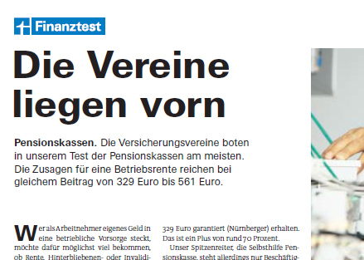
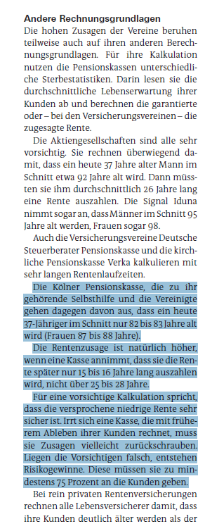
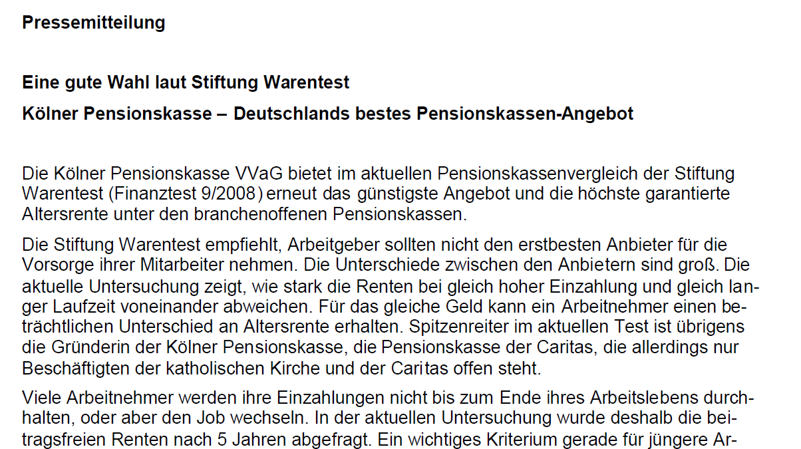
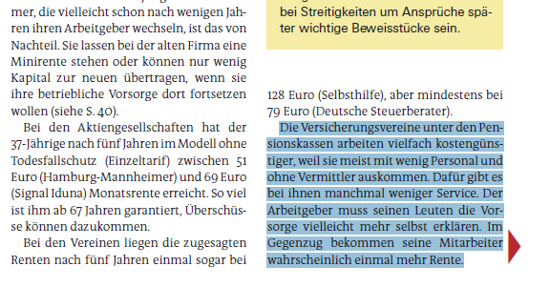
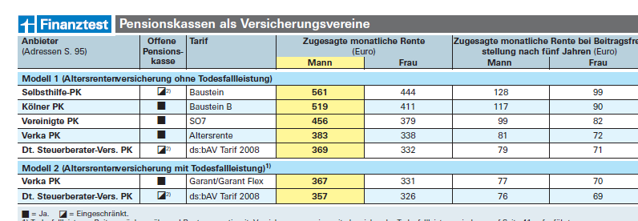
THESEN
und Finanztest 2008…

Slide 52


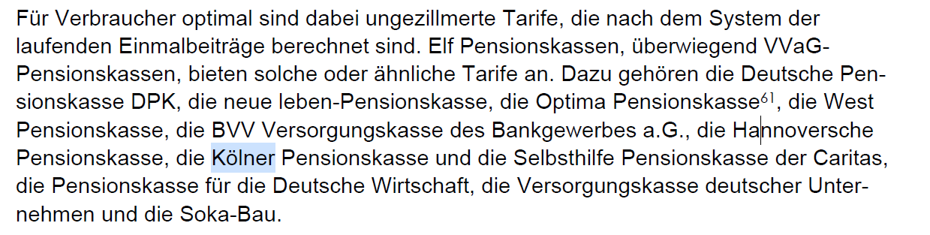
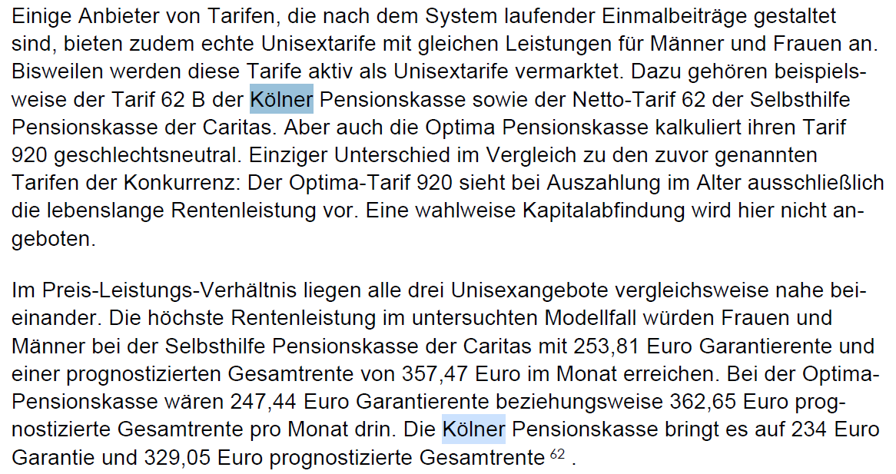
THESEN
und VBZ 2005…

Slide 53
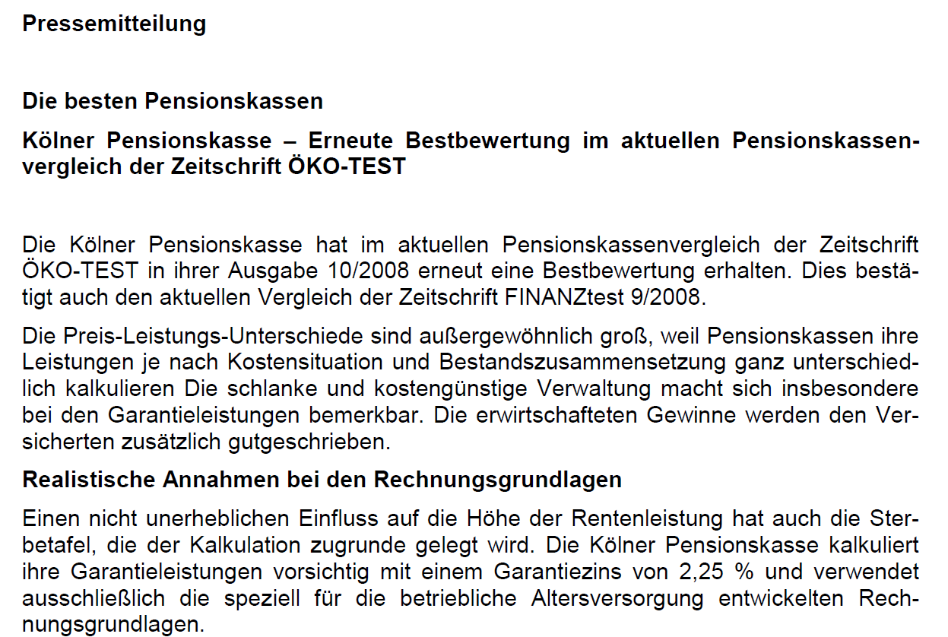
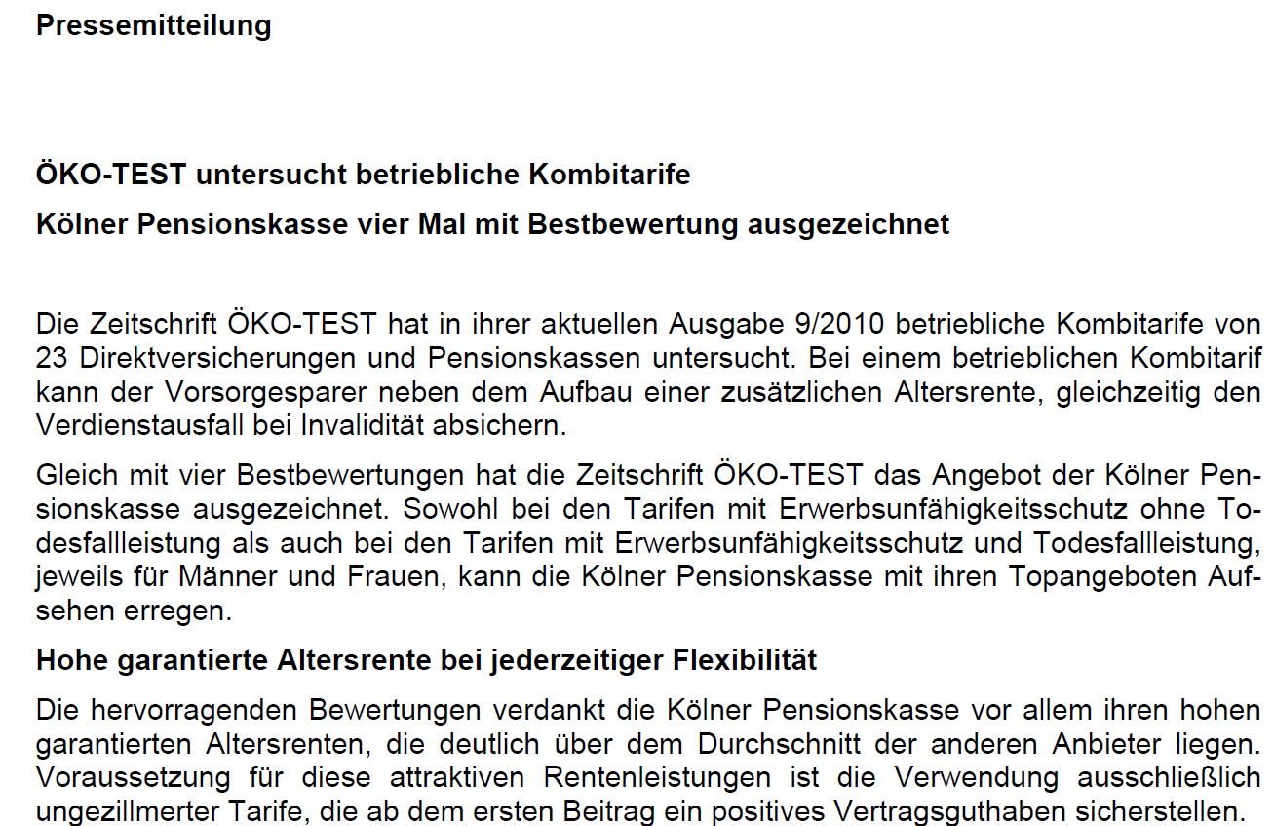
THESEN
und weiter 2008 und 2010…

Slide 54
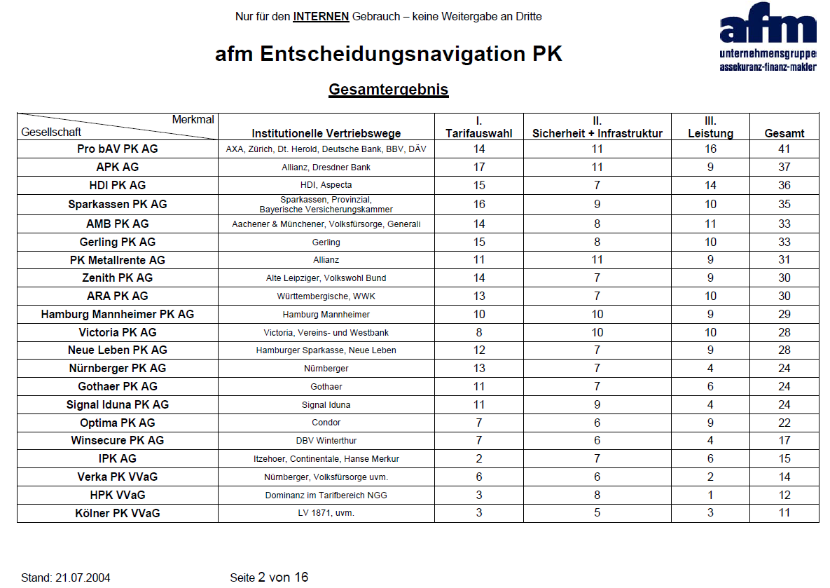
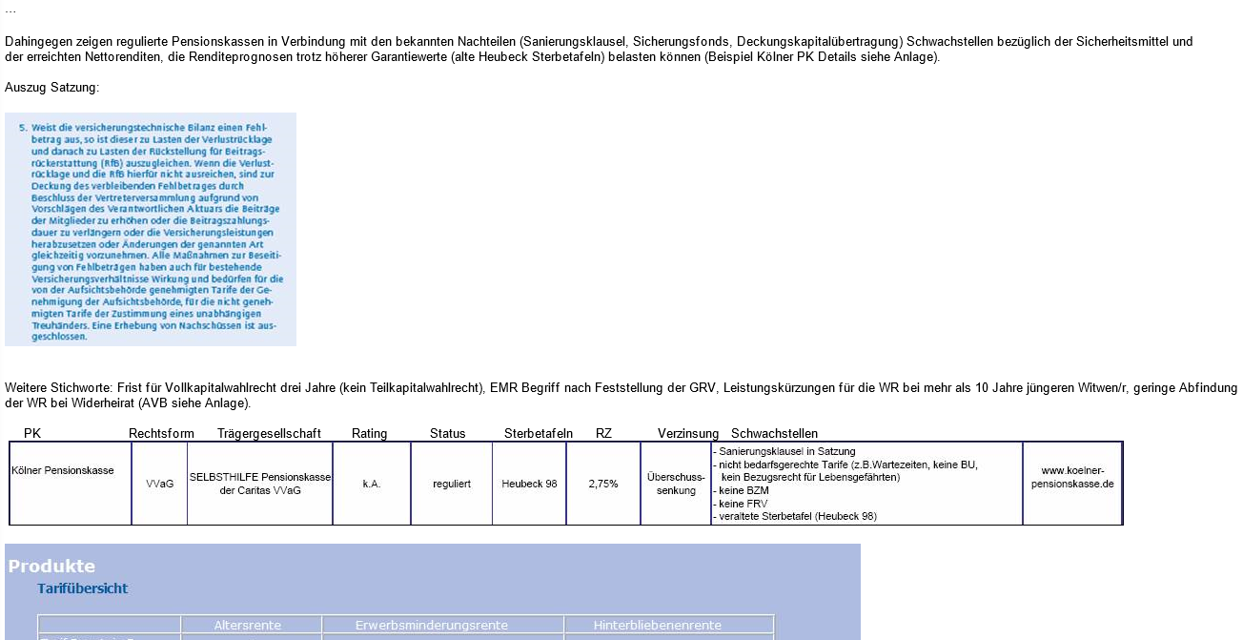
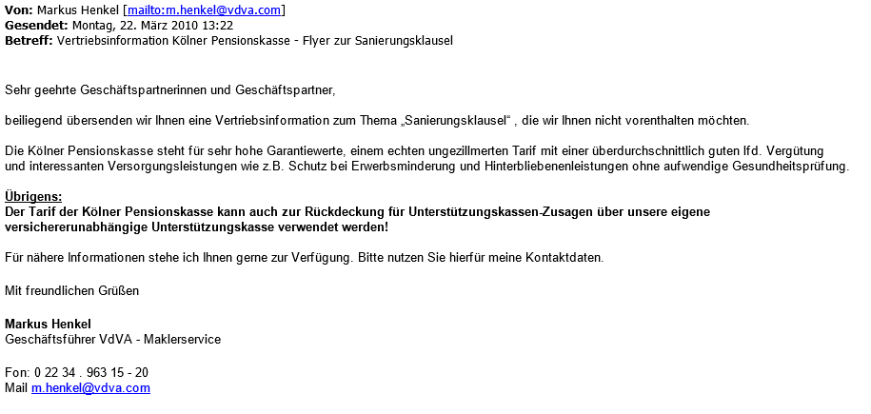
THESEN
und unsere Sicht dazu…

Slide 55
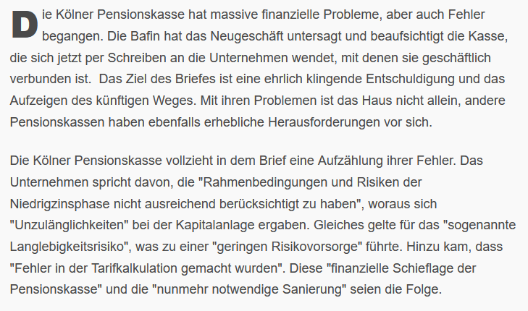
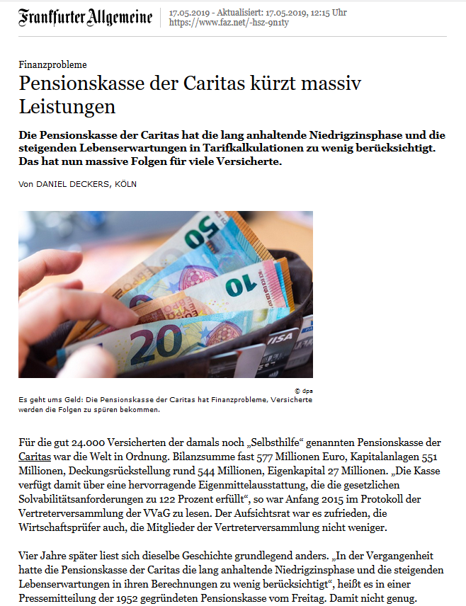
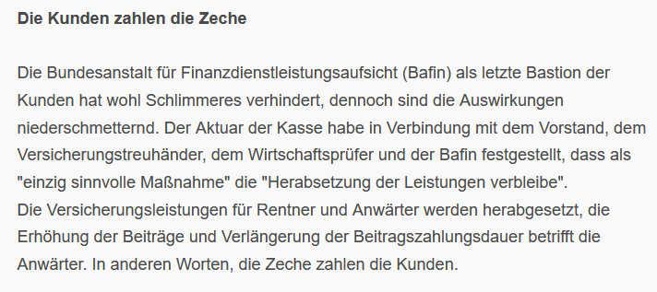
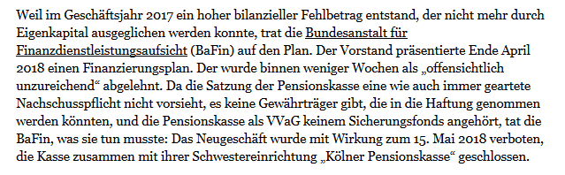
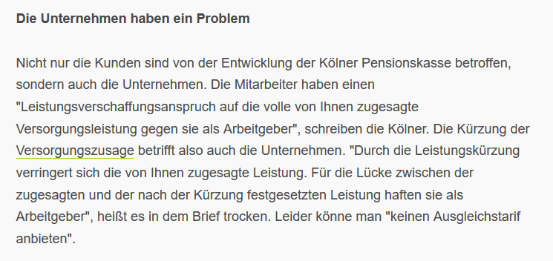
THESEN
und jetzt…
…in der Summe Leistungskürzung für 55.000
Anwärter / Rentner in Höhe von circa
170.000.000,- €
…Ø 20 % (3.000,- €) Rentenkürzung
je Anwärter / Rentner!

Slide 56

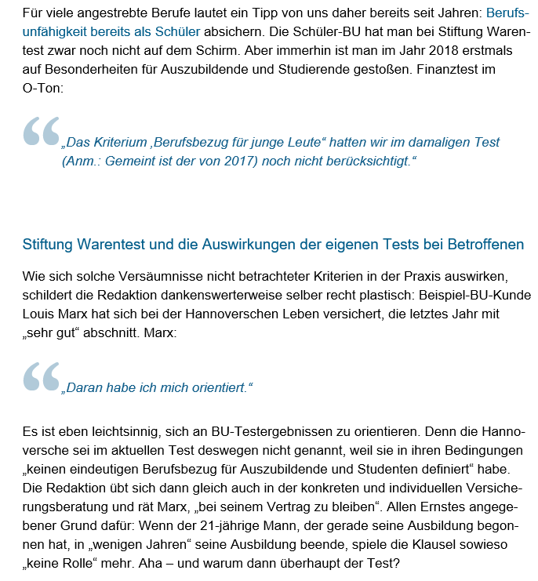
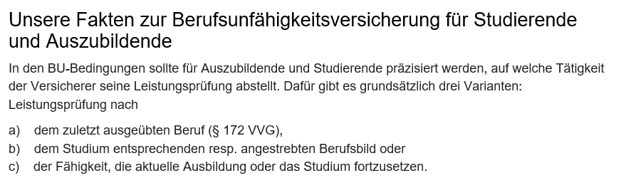

THESEN
…und ∞ weitere Beispiele…
Öffentlich zugänglichen Empfehlungen liegen häufig keine fundierten Überlegungen zugrunde!!!

Slide 57

Thesen und SCHLUSSFOLGERUNG
„hip, schnell und einfach“ kann höheren Ansprüchen häufig nicht gerecht werden!!!
Öffentlich zugänglichen Empfehlungen liegen häufig keine fundierten Überlegungen zugrunde!!!
Worauf kommt es also wirklich an?

Slide 58


U
U
U
U
U
U
afm TS
Angebotssoftware, Vergleichssoftware, Beratungstools und Angebotsdokumentation
afm Beraterportal, afm FinanzOffice, Finanzplaner PRO und afm Finanzplan mit Produktvergleichsrechnern
afm Geschäftsstelle
afm Berater

Slide 59

afm FINANZOFFICE
Konsequenz, die sich bezahlt, macht …
Bestandsdaten | Kommunikation | Beratungsprozess

Slide 60


100 % digitale Dokumente
(davon bereits mehr als 50 Anbindungen über BiPRO erfolgreich im Prozess!)

Slide 61

afm BeraterPortal – das Know-how Lexikon
Wem
Warum
... wird die individuelle
Beratung optimal?
Wie
Womit
über 1.000.000 Items
Leitfäden
Privatkunden | Firmenkunden
Informationsarchiv
Produktinformationen | Entscheidungsnavigationen
Marktvergleiche | Detailanalysen | Rechner
Annahmerichtlinien | Support | Fakten | Archive | Presse
Die Antwort finden Sie hier!

Slide 62
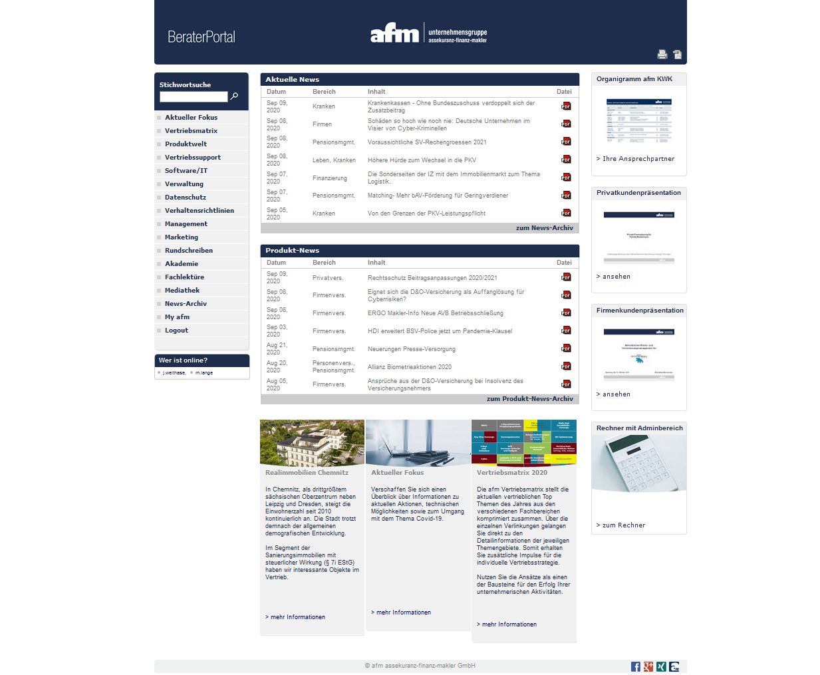
Leitfaden zum Kundennutzen

Slide 63
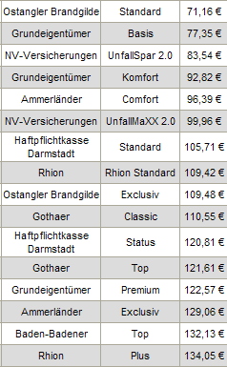
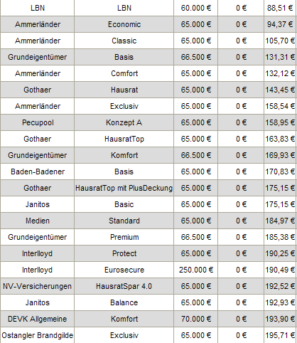






Versicherungsvergleiche im Überblick

Slide 64
Beispiel Privatversicherungen
Standardfall ledig | Ø Marktprämie | Konzeptprämie (Beispiele) | Ø Deckungs-unterschiede | Ø Ersparnis Prämien
Unfallversicherung | 160,- € | 80,- € | ++ | 80,- €
Hausratversicherung | 220,- € | 150,- € | + | 70,- €
Wohngebäudeversicherung | 210,- € | 120,- € | + | 90,- €
Rechtschutzversicherung | 280,- € | 200,- € | ++ | 80,- €
Haftpflichtversicherung | 100,- € | 60,- € | + | 40,- €
Hundehaftpflichtversicherung | 110,- € | 75,- € | ++ | 35,- €
gesamt | 1.080,- € | 685,- € | +++ | 395,- €

Slide 65



afm STRATEGIE afm Finanzplan | afm Risikoplan | afm FinanzOffice
Beratung und Dokumentation

Slide 66







Virtuelle Beratermappe unD Vieles mehr…
Leittexte
Grafiken
Motivsammlungen
Schadenbeispiele
Übersichten
Merkblätter
Anwendungsempfehlungen
Produktvergleiche
Leitfäden

Slide 67
ELEMENTE / INSTRUMENTE EINER MODERNEN UND
MOTIVORIENTIERTEN VORSORGEBERATUNG
erstklassige Strategie passend gemacht für den einzelnen Kunden
1. Welcher Bedarf?
Finanzplan
Finanzplaner PRO
3. Welche Anlagesegmente?
Risikoklassenfinder
Marktbewertung
4. Welche Produkte?
Entscheidungsnavigation
Vergleichsrechner
2. Welche Produktwege?
Analysefragen
Strategienavigation

Slide 68

Finanzplaner PRO

Slide 69
ELEMENTE / INSTRUMENTE EINER MODERNEN UND
MOTIVORIENTIERTEN VORSORGEBERATUNG
erstklassige Strategie passend gemacht für den einzelnen Kunden
1. Welcher Bedarf?
Finanzplan
Finanzplaner PRO
3. Welche Anlagesegmente?
Risikoklassenfinder
Marktbewertung
4. Welche Produkte?
Entscheidungsnavigation
Vergleichsrechner
2. Welche Produktwege?
Analysefragen
Strategienavigation

Slide 70

afm Strategienavigation

Slide 71

afm Strategienavigation

Slide 72

afm Strategienavigation

Slide 73

afm Strategienavigation

Slide 74



afm Strategienavigation

Slide 75
ELEMENTE / INSTRUMENTE EINER MODERNEN UND
MOTIVORIENTIERTEN VORSORGEBERATUNG
erstklassige Strategie passend gemacht für den einzelnen Kunden
1. Welcher Bedarf?
Finanzplan
Finanzplaner PRO
3. Welche Anlagesegmente?
Risikoklassenfinder
Marktbewertung
4. Welche Produkte?
Entscheidungsnavigation
Vergleichsrechner
2. Welche Produktwege?
Analysefragen
Strategienavigation

Slide 76
Garantiemodelle in der Lebensversicherung
klassischer
Deckungsstock
und
Fondsüberschuss
klassischer
Deckungsstock
Deckungsstock mit
Abschnittsgarantien
Statische
Hybride
GMIB
Fondsgebundene
Versicherung
Indexpatizipation
Drei Töpfe mit
(i)CPPI
CPPI
Dynamische Hybrid
mit zwei /drei Töpfen
GMAB

Slide 77

KUNDENTYPEN UND DIE PASSENDE ALTERSVORSORGESTRATEGIE

Slide 78


richtig Sparen

Slide 79
PRODUKTBEWERTUNG:
AUSWAHL ALTERSVORSORGEPRODUKTFORMEN (JEWEILS TOPANBIETER)
 | Garantien (im Vertrags-verlauf) | R I Y | Sicherheit der Kalkulation | Ertrags-chance | Markt-Timing | Ablauf-management | Renten- Kalkulation | Risikostreuung | tarifliche und biometrische Optionen | Bewertung ohne individuelle Motivlage
Anwartschaftsgarantie mit Dynamischen Anlagemanagement | ++ | + | + | + | ++ | + | o | ++ | ++ | 12,5
Indexpartizipation | ++ | + | + | + | ++ | + | o | ++ | ++ | 12,5
Dynamisches Hybrid mit Wertsicherungsfonds mit Rentenoption | + | o | + | ++ | ++ | o | + | ++ | ++ | 12,0
Fondspolice mit Anlagemanagement | - | - | + | +++ | ++ | + | o | ++ | ++ | 11,5
Abschnittsgarantie Deckungsstock | ++ | + | +o | o | o | + | ++ | + | ++ | 11,5
Dynamisches Hybrid mit Wertsicherungsfonds | + | o | + | + | ++ | o | + | ++ | ++ | 11,0
Zweitöpfe Hybrid ohne Wertsicherungsfonds | + | o | + | + | + | + | + | + | ++ | 9,5
Britische Funds (with profit) | o | + | o | + | + | + | o | ++ | o | 8,0
Fondspolice | - | o | o | ++ | + | o | o | + | ++ | 8,0
klassische Garantie mit Fondsüberschüssen | + | o | + | o | o | o | + | + | ++ | 8,0
Klassisches Hybrid | + | o | + | o | - | o | + | + | ++ | 7,5
VA Funds | o | - | - | +++ | + | o | o | + | + | 7,5
Dreitöpfe Hybrid mit Garantiefonds ((i)CPPI) | + | - | o | o | o | o | + | + | ++ | 7,0
Bewertung: kein Punkt (-) , ½ Punkt (o), 1 Punkt je (+)

Slide 80


MODELLRECHNUNG UND STOCHASTIK

Slide 81

MODELLRECHNUNG UND STOCHASTIK

Slide 82

KomfortDynamik
(teilweise) Beitragsgarantie
Finanzstärke des Anbieters
Umfangreiche biometrische Optionen
Dynamische Gewinnsicherungssystematik
Zentrales aktives Kaitalanlagemanagement aus einer Hand
Skaleneffekte und günstige Kostenstruktur des Anlagemanagements
(circa 0,5% entspricht aktiv gemanagten ETF)

Slide 83
PRODUKTBEWERTUNG:
AUSWAHL ALTERSVORSORGEPRODUKTFORMEN (JEWEILS TOPANBIETER)
 | Garantien (im Vertrags-verlauf) | R I Y | Sicherheit der Kalkulation | Ertrags-chance | Markt-Timing | Ablauf-management | Renten- Kalkulation | Risikostreuung | tarifliche und biometrische Optionen | Bewertung ohne individuelle Motivlage
Anwartschaftsgarantie mit Dynamischen Anlagemanagement | ++ | + | + | + | ++ | + | o | ++ | ++ | 12,5
Indexpartizipation | ++ | + | + | + | ++ | + | o | ++ | ++ | 12,5
Dynamisches Hybrid mit Wertsicherungsfonds mit Rentenoption | + | o | + | ++ | ++ | o | + | ++ | ++ | 12,0
Fondspolice mit Anlagemanagement | - | - | + | +++ | ++ | + | o | ++ | ++ | 11,5
Abschnittsgarantie Deckungsstock | ++ | + | +o | o | o | + | ++ | + | ++ | 11,5
Dynamisches Hybrid mit Wertsicherungsfonds | + | o | + | + | ++ | o | + | ++ | ++ | 11,0
Zweitöpfe Hybrid ohne Wertsicherungsfonds | + | o | + | + | + | + | + | + | ++ | 9,5
Britische Funds (with profit) | o | + | o | + | + | + | o | ++ | o | 8,0
Fondspolice | - | o | o | ++ | + | o | o | + | ++ | 8,0
klassische Garantie mit Fondsüberschüssen | + | o | + | o | o | o | + | + | ++ | 8,0
Klassisches Hybrid | + | o | + | o | - | o | + | + | ++ | 7,5
VA Funds | o | - | - | +++ | + | o | o | + | + | 7,5
Dreitöpfe Hybrid mit Garantiefonds ((i)CPPI) | + | - | o | o | o | o | + | + | ++ | 7,0
Bewertung: kein Punkt (-) , ½ Punkt (o), 1 Punkt je (+)

Slide 84




afm RISIKOKLASSENFINDER | ALTERSVORSORGE
PRIIPs Dokumentation

Slide 85

Rentenversicherung und Beitragsgarantie

Slide 86

KUNDENTYPEN UND DIE PASSENDE ALTERSVORSORGESTRATEGIE

Slide 87
ELEMENTE / INSTRUMENTE EINER MODERNEN UND
MOTIVORIENTIERTEN VORSORGEBERATUNG
erstklassige Strategie passend gemacht für den einzelnen Kunden
1. Welcher Bedarf?
Finanzplan
Finanzplaner PRO
3. Welche Anlagesegmente?
Risikoklassenfinder
Marktbewertung
4. Welche Produkte?
Entscheidungsnavigation
Vergleichsrechner
2. Welche Produktwege?
Analysefragen
Strategienavigation

Slide 88


afm Entscheidungsnavigationen®
Details der Leistungen
Ganzheitliche Betrachtung
  Tarifflexibilität
  Finanzkraft
  Anwendungsmotive + Nutzen

Slide 89

afm Entscheidungsnavigationen®
RV FR IR
BU MR
Kfz
RS PS
DV
Riester
Basisrente
Pflege
…
KV Voll
KV Zusatz
Cyber
D&O

Slide 90

afm Vorsorgematrix I
LEISTUNGSKATEGORIEN BIOMETRIE
 | Kundenleistung | Produktauswahlmerkmale
Berufsunfähigkeitsschutz | Einkommenssicherung Bedingungsoptimierung Leistungslaufzeit Steueroptionen Erhöhungs- und Vermögensbildungsoptionen | Verweisungsregelung BG Preissegment Anpassungsoptionen Pflegoption Arbeitsunfähigkeit
Multirisk | Versicherbarkeit BG günstige Teilleistungen Kombinationsleistungen Unfall, Pflege und DD medizinisches Risiko Kinder(teil)vorsorge | Leistungshöhe BG Preisalternative Psychische Erkrankungen Zusatzleistung DD Pflegeleistung
Pflegeschutz | Kostenvorsorge und Vermögensschutz Versorgungsqualität Leistungsbegriff Leistungsdynamik Leistungsoptionen | 3facher Leistungsbegriff Leistungshöhe Anfangshilfen, Demenz und Leistungsdynamik Rückkaufwerte Todesfallleistungen
Dread Disease | Kapitalleistung bei schwerer Krankheit steuerfrei Leistungen Kinder- und Familienschutz Darlehnsschutz unternehmerische Vorsorge und Ergänzungsoptionen | Preis / Kalkulation Krankheitsdefinition Kindermitversicherung Anpassungsoptionen Leistungserweiterungen bei Unfall, Pflege oder weiterem Leistungsfall
Hinterbliebenenschutz | Existenzeinkommenssicherung Steuerleistungsoptionen Anpassungsoptionen Darlehnsliquidität Begünstigungsfreiheit | Preis Erhöhungsoptionen Überkreuzgestaltung Vertragsdauer DD Teilleistungen

Slide 91

afm BU-Entscheidungsnavigation online (Auszug)

Slide 92
GARANTIEMODELLE IN DER LEBENSVERSICHERUNG
DETAILBETRACHTUNG
Nettoverzinsung (5, 10 Jahre)
Laufende Durchschnittsverzinsung
Fiktive Nettoverzinsung
(ohne § 341 b HGB / 5 Jahrestendenz)
vollständige Nettoverzinsung
(ohne § 341 b HGB und Entwicklung der Bewertungsreserven / 5 Jahrestendenz)
Sachwertquote
Abschreibung in % der a. o. Kapitalerträge
Neugeschäftsanteil EB
Ausschüttungsquote
Laufende Deklaration (Struktur und Tendenz)
Solvabilität (Quote)

Slide 93


Slide 94


Slide 95


Entscheidungsnavigation klassische RV - Auszug -

Slide 96

Indexrente

Slide 97

INDEXRENTE MARKTBEWERTUNG
(Auszug - Details siehe Entscheidungsnavigation)

Slide 98

Entscheidungsnavigation klassische FRV - Auszug -

Slide 99
ELEMENTE / INSTRUMENTE EINER MODERNEN UND
MOTIVORIENTIERTEN VORSORGEBERATUNG
erstklassige Strategie passend gemacht für den einzelnen Kunden
1. Welcher Bedarf?
Finanzplan
Finanzplaner PRO
3. Welche Anlagesegmente?
Risikoklassenfinder
Marktbewertung
4. Welche Produkte?
Entscheidungsnavigation
Vergleichsrechner
2. Welche Produktwege?
Analysefragen
Strategienavigation

Slide 100

KERNKOMPETENZ RUND UM‘S GELD
Analysen
Steuern
Markt
Fachabteilungen
Finan-
zierungen
Kapital-
anlagen
Immobilien
betriebliche
Sachver-
sicherungen
Private
Finanzplanung
betriebliche
Altersversorgung

Slide 101

Finanzmarkt

Slide 102

afm VERMÖGENSMANAGEMENT
WARUM WIR DER RICHTIGE PARTNER SIND
Banken- und Finanzinstitutionen unabhängige 360° Finanzplanung mit Top-Produkten
Baufinanzierung / Anschlussfinanzierung / Verbraucherkredite / gewerbliche Darlehen / Leasing / Plattformgeschäft und Direktzugänge
Neutrale Anbieter- und Produktauswahl der Vermögensanlagen/Assets mit qualitativen und quantitativen Analyseverfahren
Einmalbeitragskonzepte und Erbschaftssteuerkonzepte
Exklusiver Zugang zu institutionellen Top-Investments, Club-Deals und Immobilienprojekten
Überblick und regelmäßige Kontrolle/Reports des Gesamtvermögens
Spezialisierung: Kompetenz durch ein Expertennetzwerk von Financial Planern, Fachanwälten und Steuerberatern
→ Alles aus einer Hand: Diese Kombination schafft für Sie maximale Entlastung mit besten Ergebnissen für Ihr Vermögen.

Slide 103

afm HHVM Fondsportfolioverwaltung

Slide 104

afm HHVM FONDSVERMÖGENSVERWALTUNG
Der Königsweg für das Depot: 3 Strategien

Slide 105




LEISTUNGSBILANZ afm HHVM
Fondsvermögensverwaltung

Slide 106





afm HHVM FONDSVERMÖGENSVERWALTUNG
leitet Unterlagen weiter
Depoteinsicht
volldigitaler Prozess
und dynamische ETF Varianten
im Aufbau!
Depotkorrespondenz
Depoteinsicht
empfiehlt VV
holt Unterlagen ein
Dokumentation
VV-Vertrag
Advisory-Funktion
leitet Unterlagen weiter
Kunde
afm Berater
leitet Unterlagen weiter

Slide 107
B
edrohung
A
ller
V
ermittler
elegschaften
ktiv
ersorgen

Slide 108

UNTERNEHMENSGRÖSSEN

Slide 109

ARBEITSMARKT

Slide 110

ARBEITSMARKT

Slide 111

ARBEITSMARKT

Slide 112


BEWERBERMARKT

Slide 113

Mitarbeiterversorgung aus neuer Perspektive betrachten
Fachkräftemangel „War for talents“
Geburten- und Qualifikationsrückgang
Demografie der Belegschaft
Alterung der Gesellschaft
Mitarbeiterleistung honorieren
Wettbewerbsfaktor
Motivationssteigerung der Belegschaft
Unternehmensziele
Attraktivität am Arbeitsmarkt steigern
Imagegewinn
Unternehmenskultur festigen
Übernahme sozialer Verantwortung

Slide 114


Langfristig planbare,
leistungsstarke
Vorsorgestrategien
Optimal auf Ihr Unternehmen zugeschnitten

Slide 115

GANZHEITLICHE VERSICHERUNGS- UND VORSORGELÖSUNGEN
Attraktive Produktlösungen durch Sonderkonditionen und Gruppenverträge!

Slide 116






































Belegschaftsversorgung | höchste Expertise

Slide 117



ARBEITGEBERMOTIVE FÜR DIE bAV
Verwaltungskosten
Verwaltungskosten vermeiden und den Aufwand delegieren
Maklerauftrag Servicenetzwerk Outsourcing aller bAV-relevanten Geschäftsprozesse Aufzeichnungs- und Mitteilungspflichten organisieren Datengleichheit in Antrag, Entgeltumwandlung und Police sicherstellen Simulationen für korrekte Gehaltsabrechnungen
Haftungsrisiken
§
Arbeitsplatzattraktivität
Kosten senken

Slide 118
ARBEITGEBERMOTIVE FÜR DIE bAV
Verwaltungskosten
Haftungsrisiken vermeiden (Rechtssicherheit)
Portabilitätsservice nach Mindestleistungsanforderung keine Auffüllrisiken durch versicherungsvertragliches Verfahren (BoLZ), „harte“ Bruttobeitragsgarantien (BZM) und finanzstarke Anbieter Rentenanpassungsrisiko finanzieren durch Überschussverwendung, garantierte Rentensteigerung oder BZM Beratungsdokumentation gegenüber den Mitarbeitern (z. B. Austritt) nebst Versorgungsordnung („Haftungssicherheit für den AG“) Kapitalanlagerisiko Umsetzung der geltenden Entgeltumwandlungsvereinbarung gewährleisten Betriebsrentenstärkungsgesetz
Haftungsrisiken
§
Arbeitsplatzattraktivität
Kosten senken

Slide 119
ARBEITSRECHTSRELEVANTE bAV-GESCHÄFTSPROZESSE
Mitarbeiter verlässt Unternehmen mit bestehender AV/geplanter Leistungsfall | Dokumentation Information Leistungsregulierung | Austrittsprotokoll Abfindungsvereinbarung Versorgungsordnung
Mitarbeiter verlässt Unternehmen mit bestehender bAV/vorzeitiger Leistungsfall | Dokumentation Information Leistungsregulierung
Mitarbeiter verlässt Unternehmen mit bestehender bAV/ohne Leistungsfall | Dokumentation Haftungsbefreiung Begleitung Arbeitsplatzattraktivität
Neuer Mitarbeiter mit bestehender oder ohne bAV | Überprüfung Risikovermeidung Dokumentation Arbeitsplatzattraktivität | Portabilitätscheck/MA Umwandlungsvereinba-rung/Protokoll Versorgungsordnung
Beschäftigungsverlauf
Handlungsmaßnahmen

Slide 120
ARBEITGEBERMOTIVE FÜR DIE bAV
Verwaltungskosten
Arbeitsplatzattraktivität steigern
Mitarbeiterbindungsinstrument generell und Attraktivität des Angebotes speziell Innovative und zeitgemäße Belegschaftskonzepte Lohnoptimierung
Haftungsrisiken
§
Arbeitsplatzattraktivität
Kosten senken

Slide 121







afm AFFINITY | PRÄSENTATIONSINSTRUMENTE individuell gestaltete Flyer, Beratungsoptionen, Tools und Lounges ...

Slide 122

afm bAV Berater

Slide 123

afm bAV Berater

Slide 124

ZUKÜNFTIGE LOHNABRECHNUNG MIT bAV 2020

Slide 125
ARBEITGEBERMOTIVE FÜR DIE bAV
Verwaltungskosten
Kosten senken und Liquidität verbessern
Effiziente Zuschussmodelle Verwaltungskosten vermeiden durch einheitliche Abwicklung Lohnnebenkosten optimieren
Haftungsrisiken
§
Arbeitsplatzattraktivität
Kosten senken

Slide 126
ARBEITGEBERMOTIVE FÜR DIE bAV
Verwaltungskosten | Haftungsrisiken | Arbeitsplatzattraktivität | Kosten senken
§
Verwaltungskosten vermeiden und den Aufwand delegieren
Haftungsrisiken vermeiden (Rechtssicherheit)
Arbeitsplatzattraktivität steigern
Kosten senken und Liquidität verbessern

Slide 127
PRIVATES VERSICHERUNGS- UND VORSORGEMANAGEMENT
FÜR IHRE BELEGSCHAFT
Exklusive Produktlösungen, die umfassenden leistungsstarken Schutz zu Top-Konditionen durch Gruppenverträge bieten:
Absicherung der Arbeitskraft (Tagegeld | BU-Absicherung)
Private Altersvorsorge (Privatrente | Riester | Basis …)
Privatversicherungen (PHV | UV | HR | RS | Kfz …)
Tarifrechner über die Mitarbeiterlounge
Private Krankenversicherung (Voll- und Zusatzversicherung)
Risikolebensversicherung (Hinterbliebenenabsicherung)
Beitragsersparnisse von durchschnittlich 500 € jährlich je Mitarbeiter möglich – und das bei deutlich besseren Leistungen und mit Maklerservice!

Slide 128
afm betriebliches Gesundheitsmanagement
Betriebliches Gesundheitsmanagement

Slide 129


ANDERS GEDACHT: bKV
LEISTUNG UND LOHNWIRKUNG

Slide 130

bKV: ANDERS GEDACHT
LEISTUNG- UND LOHNWIRKUNG

Slide 131

Firmenkunden
1 + 4

Slide 132

Betriebliches Risiko- und Versicherungsmanagement

Slide 133

Unsere Systematik für mehr Sicherheit

Slide 134


Herausforderung Risikomanagement

Slide 135

Zielgruppenmarketing I Firmenkunden

Slide 136

afm EXKLUSIVE VERSICHERUNGSPROGRAMME UND DECKUNGSKONZEPTE
Maschinen-Rahmenvertrag 2 VR
Elektronik-Rahmenvertrag 2 VR
Bauleistungs-Rahmenvertrag 2 VR
Hotelkonzept by 3 VR
Gewerbe Multi-Line 2 VR
commercial-pro 2 VR
All-Inclusive-Police Büroversicherungen 1 VR
D&O 3 VR
Real Estate 2 VR
Autoinhaltsversicherung 1 VR
Gruppenunfallversicherung 1 VR

Slide 137
afm GEWERBE-MULTI-LINE
Namhafte Versicherer mit Top-Rating
10 Mio. € PML, Top-Wording (Exklusivität)
3.000 Betriebsarten
Marktführende Unterversicherungsregelung (bis 300.000 €)
Grobe Fahrlässigkeit bis 100.000 € versichert / Repräsentantenklausel
Top-Regelung bei Verletzung von Sicherheitsvorschriften und gesetzl./behördlichen Auflagen
Konditions-und Summendifferenzdeckung (DIC/DIL) max. 6 Monate
Sämtliche Gefahren sind versicherbar, Mitversicherung Terror
Besserstellungsklausel 5 Jahre Sleep-Easy-Klausel
BHV VS immer 5 Mio. € DS
Untertarifierung bei SQ/3 Jahre < 50 % (SV-Prämie) mit 10 % auf Bestands- oder Marktangebotsprämie

Slide 138




Beispiel Branchenkonzept: afm Hotel
XY Hotel
2,0 Mio. € Gebäude
1,0 Mio. € Inhalt
1,2 Mio. € Betriebsunterbrechung
32 Gästezimmer

Slide 139
Beispiel Branchenkonzept: afm Consult
VSH für Unternehmensberater inkl. M&A Tätigkeit
Umsatz: 3,2 Mio. €
Bestand: Allianz
VS: 1,5 Mio. € für Vermögensschäden
SB: 2.500 €
Jahresnettoprämie: 13.464,54 € ohne M&A-Tätigkeit
(Inkl. M&A-Tätigkeiten: 20.196,81 €)
Angebot afm Konzept:
VS: 1,5 Mio. € für Vermögensschäden
SB: 1.000 €
Jahresnettoprämie: 9.408 € (Inkl. Deckung für M&A-Tätigkeiten)
53 % Beitragsersparnis

Slide 140


MANAGERhaftung UMFASSEND ABSICHERN
/ VS und DO RS

Slide 141
Beispiel Topthema
CYBERRISIKEN UND ARGUMENTE FÜR
DEN VERSICHERUNGSTRANSFER
Wenn der PC schwarz ist???
24/7/365 SUPPORT
Wenn der Betrieb still steht (Ertragsausfall)
Wenn die 72 Stunden laufen (Informations- und Anzeigeverpflichtung)
DSGV und das drohende Bußgeld
Erpressung/Lösegeld
Wiederherstellung der IT und Geschäftsunterlagen
Präventive Schwachstellenanalyse
Präventive Maßnahmen (Schulung)
Fachanwälte, Forensik, PR-Agenturen
+ Kundenmotive Vertragsbestandteil VSV

Slide 142
Firmenkunden KBF kompakt (Auszug)
Beratungsansätze | Instrumente / Argumente
Prämienersparnispotential, Risikobewertung, Strategie | Risikoplan, Branchenlösungen
Mängelbeseitigungsnebenkosten und Nachbesserungsbegleitschäden | Handwerk, Installationsbetriebe
Erweiterte Produkthaftung für Händler oder Handwerker | Aufgrund aktueller Rechtsprechung zusätzlicher Einschluss von Aus- und Einbaukosten auch ohne Verschulden (BHV Zusatzbaustein)
Neuwertdeklaration betriebliche Sachversicherung | goldene Neuwertregel, Upgrade Garantie Inhaltsversicherung
Kostenpositionen Sachsubstanzversicherung | Keine Anrechnung auf VS durch zusätzliche Deklaration zur Vermeidung von Unterversicherungen im Totalschadenfall
Firmenvertragsrechtsschutz | Positivliste
Spezialstrafrechtschutzversicherung | Zusatzdeckung oder Einzelrisiko für GF / Unternehmen mit Leistungszusage für Vergehen sowie Verbrechen und keine Rückforderung bei Verurteilung auf Basis eines Strafbefehls
Autoinhalt Neuwertschutz mit geringer Einschränkung der Nachtzeitklausel | Handwerk nach goldener Neuwertregel oder mit zeitlicher Befristung für Neuwertentschädigung
Eigenschäden | Personalvollmachten, inklusive Kontenplünderung mit mittelbaren Schäden
Elektronikversicherung mit Gap-Deckung für finanzierte / geleaste Deckung ab Übernahme | Bürobetriebe, Ärzte, Dienstleister
Forderungsmanagement mit Bonitätscheck | Kreditversicherung bei Warenabsatz und Werkleistungen generell und als genereller Baustein zur Betriebsversicherung
Versicherungssumme Sachversicherung | VS Bewertung (Gebäude Ermittlungsbogen, Haftungssummen AIP), Dynamische VS (Wertzuschlag)
Cyberrisiken | Assistance-Leistungen (IT-Forensik), Betriebsunterbrechung, Datenrisiken insbesondere Kreditkartendaten

Slide 143



PROFESSIONELLE RISIKOAUFNAHME UND PRÄSENTATION

Slide 144


SERVICE-CHECK 2020
ALS INSTRUMENT IN DER PRAXIS

Slide 145




Service-Checks
Musteranschreiben und E-Mail-Vorlagen

Slide 146

Vertriebsinstrumente
- kompakt -

Slide 147


















Digitalisierung | Kommunikation + Beratung effizient und auf Kunden- und Marktbedürfnisse eingestellt…
afm CLOUD

Slide 148


PROFESSIONELLER AUFTRITT UND DARSTELLUNG
CLIENTING & CO

Slide 149




MARKETING | PRÄSENTATIONSVORLAGE

Slide 150


MARKETING | Update Privat und Firmen

Slide 151



MARKETING | MARKTPLATZ ALS MAGAZIN

Slide 152

Zielgruppen- und Themenflyer

Slide 153




MARKETING | ANLEITUNG UMBAU AUF 16:9 UND NEUES LAYOUT

Slide 154







Marketing | Berater-WEBsite und Toolbox

Slide 155




afm Akademie
Qualifikation als quelle des beruflichen Erfolgs
mindestens 50
Webinare der
Fachabteilungen
per anno
Quartalsworkshops und
Jahrestagungen
Spezialqualifikation
(Experte Pensionsmanagement,
Experte Firmenversicherung (DMA),…)
Seniorberaterausbildung
Fachliche Fortbildung/Qualifikation
Expertenkreise
Beraterausbildung
Fachliche Grundausbildung
Praxisnahe
Themen-
Workshops
und
Coachings
Versicherungsfachfrau/-mann (IHK)
(Sachkundenachweis)
Erfolgsbaustein Basisausbildung
Grundausbildung/Arbeitsweise
ID Workshops

Slide 156
DAS WIE UND DAS WER
Fürsorge
Nachahmung
Sicherheit
Neugier
Gesundheit
Geltungs-bedürfnis
Gewinnstreben
Mitbestimmung
Kundenmotive
Bequemlichkeit
Selbst-bestimmung
Selbst-verwirklichung
Gewissen

Slide 157


DAS WIE UND DAS WER
VERTRIEBSMATRIX 20* (2020)
Priorisieren
Portionieren
Kundenklassifikation
Motoren
Taktik

Slide 158

wirtschaftliche ECKDATEN (*Ø / Berater 2019 (afm GmbH))
4.388*
2.389*
76.317* / 61*
131.663* / 4.385*
1.206 / 219 / 17* / 3*

Slide 159

ZUSAMMENWIRKEN DER KRÄFTE
WIR SCHAFFEN SYNERGIEN!

Slide 160

GRUNDLAGEN UND INSTRUMENTE
NEURO-ASSOZIATIVES KONDITIONIEREN
Psychologie der Veränderung
Mentaler Zustand
 positive Beeinflussung
NAC - Internes Steuersystem
Die 5 Interventionsbereiche
Z
U
S
T
A
N
D

Slide 161
Grundlagen und Instrumente
Grundzustand positiv beeinflussen
USP(s)
Erfolgserinnerung bewusst aktivieren
Ergebnisbiografien führen
Belohnung
25.000 $ Methode
Mentalstrategien (Handeln, Musik, Submodalitäten & transformatorisches Vokabular)
Fokus, EAP und Bilder

Slide 162
GRUNDLAGEN UND INSTRUMENTE
NEURO-ASSOZIATIVES KONDITIONIEREN
Psychologie der Veränderung
Zustand des Schmerzes
AVERSIONSWERTE
Zustand der Freude
APPETENZWERTE
Mentaler Zustand
 positive Beeinflussung
Selbstfragen
 Konsequenzen abwägen
Hierarchie der Wertvorstellung
 positive Beeinflussung
?
Glaubenssystem
 Steuerung der Emotionen und des Handelns
Referenzerlebnisse
 Grundlage der Glaubenssätze / Systems
Referenz-
erlebnisse
Glaubens-
system
Z
U
S
T
A
N
D
NAC - Internes Steuersystem
Die 5 Interventionsbereiche

Slide 163
Schlüssel zum Erfolg
Ziele
Glaube
Strategie
Energie
Leidenschaft
Kooperationsfähigkeit
Kommunikationsfähigkeit

Slide 164
Persönliche Strategie / Maßnahmen / Taktik
------------------------------------------------------------
------------------------------------------------------------
------------------------------------------------------------
------------------------------------------------------------

Slide 165




chancenreich …

